Slide 1
面试模拟训练
徐老师

Slide 2

高三时间宝贵，请大家珍惜，认真练。
正确对待老师，同学对你的点评。
不要想着平时吊儿郎当，面试时候可以装出来，基本会原形毕露。
老师在让同学做教学演练的时候，请保持安静。
任何演练过程中请思考：在老师角色上，你给同学打分的依据是什么？你发现自己的问题是什么？在学生角色上，你发现自己的问题是什么？
今天可能会很疲劳，一天下来，但是经验告诉我们认真跟着练，一定会有收获。
模拟面试告知

Slide 3
面试时的观察角度
表情
眼神
肢体语言：手势、坐姿
互动过程
回答问题的声音
回答问题的逻辑
问题听与理解的准确度

Slide 4

你要掌握大学老师想什么？如何评价？
你要掌握面试的底层逻辑：你要培养自己的成长型思维，你要做到能控制语言，流畅是基本要求，内容上要有骨头有肉，年轻人确实要有理想信念。
以上的这几点，我想请你思考你如何把这些内容通过你的坐姿，手势，表达，讲的故事，说话的方式把它用合适的方式说出来。

Slide 5
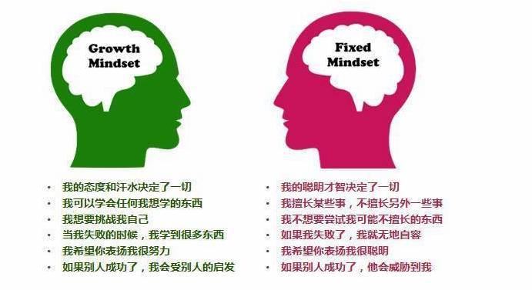

Slide 6
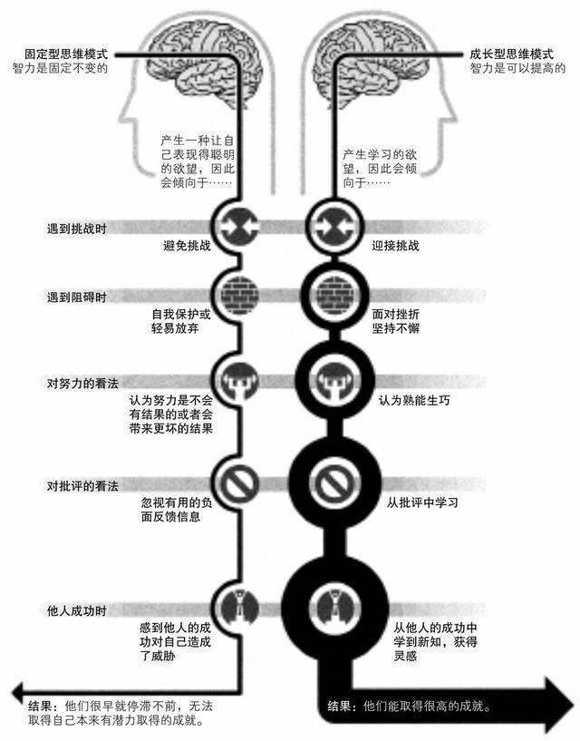
面试状态的背后逻辑：成长型思维

Slide 7
小试牛刀-体会面试
请第一组同学上台
01

Slide 8
自主招生面试考察的重点
03
04
01
言谈举止
02
语言表达
03
思维逻辑
04
知识储备
05
01
05
道德价值
02

Slide 9
面试给老师的印象的五个层次（包含关系）
03
04
01
看问题深刻，有见解，知识广、深
02
形式上不输，条理清晰
03
形式上略胜一筹：成长型思维
04
中规中矩：不对不错
05
01
05
有瑕疵：形式、价值观、逻辑
02

Slide 10
老师的打分依据
整体感受
记住的内容

Slide 11
评委老师的心里的变化
这个孩子给人的整体印象：反应综合素质---坐姿，体态，表情，语言
这个孩子条理清晰？---分条分点
这个孩子逻辑严谨？----是否符合推理，是否能够MECE
这个孩子的知识广度和深度？-----回答的具体内容
这个孩子的其他素养-----成长型思维；玻璃心？抗压能力；反应力，思考力

Slide 12
面试题1：疫情条件下，如何帮助中小企业度过难关？
“今年政府工作报告关于中小企业的帮扶政策占了很大篇幅。”截至目前，政府出台了90条左右相关政策，对促进中小企业发展和克服眼前困难都会起到很大作用。工信部将从三方面抓好政策落实。
一是发挥好国务院促进中小企业发展工作领导小组办公室的协调作用，督促各相关部门给这些政策尽快制定细则，落实下去。
二是进一步督促各地促进中小企业发展工作协调机制发挥作用，能够结合实际，为本地中小企业制定相关政策，同时推动中央层面的政策落地见效。
三是今年下半年将组织对各地落实政策情况进行第三方评估。
“根本目的就是使这些政策尽快落实落地，使广大中小企业能够真正有获得感，能够克服目前所遇到的困难。”苗圩说。

Slide 13
面试题2：如何发挥5G的辐射带动作用，更好地支撑经济社会发展？
5G在生活中已经有一些应用，我们来看一下比较典型的三个场景
第一个场景是通过5G视频连线，远程会诊危重病人。通过5G传输的影像资料非常清晰，对于诊断、救治病人发挥了积极作用。
第二个场景是通过5G+4K或者8K高清显示，即便屏幕很大，但画面看起来依然真切。
第三个场景是这次两会期间，媒体进行了一次5G全息访谈，记者远距离跟代表视频连线，但感觉就像面对面交流。
“这三个场景都说明，随着5G网络设施的建设推进，会有更多应用出现。期待在北京冬奥会上能有更多的5G场景，为人们提供更好的服务。”苗圩说。

Slide 14
面试题3：疫情以来，新能源汽车受到影响很大，工信部有什么举措？
疫情发生以来，新能源汽车和传统汽车一样，产销受到了很大影响。下一步，我们将三方发力推动恢复新能源汽车产销增长。
在供给侧方面，将有序放开新能源汽车代工生产，对有检测能力的企业实行自检自证，减少重复检测。另外，对于研发创新型新能源汽车企业实行品牌授权试点。
在需求侧方面，除了落实好财税支持政策外，将鼓励换电模式的发展，鼓励地方在物流、环卫、公交、出租等公共服务领域更多使用新能源汽车。
在使用侧方面，将继续加大充换电基础设施建设，鼓励各类充换电设施互联互通，鼓励地方政府出台新能源汽车在停车、通行等方面的优惠政策。

Slide 15
问题4：如何治理校外培训？
两会之前，教育部联合六个部门出台治理整顿校外培训机构的文件，分四个阶段来进行综合治理。
第一个阶段是排查。我们一共排查了40.1万所培训机构，搞清了底数。
第二个阶段是整改。在这40.1万所里面，有27.3万所培训机构是有问题的，不合格的。所谓整改，就是对这27.3万所培训机构进行治理，给它治病。
第三个阶段是规范。去年8月，国务院办公厅发布了《关于规范校外培训机构发展的意见》，对校外培训机构规范发展作出了整体设计、顶层设计，有了制度和规矩，以后校外培训机构就要按照这个文件的要求来推进、来发展。
第四个阶段是巩固。现在我们做的事，就是巩固整改的成果，27.3万所有问题的培训机构已经整治了27万所，98.9%得到整改。
但是在整改过程中，出现了一些问题，有一些培训机构转移阵地，把战场开到了线上。这样，我们的减负工作，原来叫做“校内减负、校外增负”，现在叫做“线下减负、线上增负”。这是一个新问题，战场转移了，阵地变化了，方式变异了。
我们高度重视这个问题，已经会同有关部门开始研制综合治理的文件，不久就会发布。在这个文件出台之前，我们将比照线下治理的政策措施，对线上这些培训进行规范。文件出台之后，我们将和线下一样，线上线下综合治理，一定要把这个问题解决好！

Slide 16
问题5：关于减负，如何减的问题
这些年，教育部高度重视减负工作，陆续出台了一些治理措施。前不久，国务院办公厅发布了号称史上最严“减负令”——“减负30条”，这就是一个综合治理的措施。为什么要出台这样一个综合治理的措施？因为，根据实践经验，我们感到课业负担过重，这是一个“多因一果”的综合征，原因多方面，就这么一个结果，所以要多方面发力，综合整治，这就是“减负30条”的根据所在。
从哪些方面减呢？这就涉及到学校、老师、政府、家长（家庭）和社会。
从学校的角度讲，就是要坚持正确的办学方向。严控课程门类和总课时，解决开哪些课，开多长时间的问题。严控课程容量和难度，也就是每门课讲多少内容，讲到什么水平。严控非零起点教学，大家不要小看这一点，这个非常重要。现在我们都喜欢搞“超前教育”，孩子还没上学，就教了很多知识，以为这样学生就能健康成长，实际上不是。学生是一张白纸，交给老师，老师好画最新最美的图画。非零起点教学就是在这之前左一道右一道，把孩子画得“五花八道”的，这会影响孩子健康成长。这叫什么呢？打个比喻，这叫做“张飞画扇子，愁死齐白石”。所以我们要严禁这种事发生。
就老师来说，需要干好两件事，一是严格依照大纲和课程表教学，大纲是管内容的，课程表是管各门课程相互关系的，这是教育规律的体现。还一个是严控作业数量和难度，数量好理解，难度是什么呢？就是不要给孩子们出那些刁钻古怪的题，多出一些师生友好型的题。这样就可以解决家长“代做”的问题了。
就政府来说，主要在质量标准、课程教材、考试招生、评价体系以及素质教育引导等方面深化改革，从根本上来解决负担过重的问题。还要推进城乡义务教育均衡发展，为减负奠定基础。这是政府要做的事。
就家长来说，家长要做什么呢？我觉得就是两句话：家长要有科学的教育理念，对孩子要有一个合理的预期。就是说，要孩子做到的，家长首先做到；要孩子不做的，家长首先不做；家长做不到的，绝不强迫孩子做；孩子想做的，理性地引导孩子做。我觉得这个很重要。
就社会来说，一是不要传播似是而非的那些所谓的教育理念；二是不要给一些不良机构做代言人；三是不要给一些号称懂得教育的大忽悠助力。今天我们面对的现实是十个人谈教育，会产生十一二个观点。所以一定要警惕这些忽悠。社会环境很重要，环境好了，祖国的花朵就会开得更灿烂，祖国的幼苗就会成长得更健康。
从这可以看出来，减负作为一个“多因一果”的综合征，一定要系统治理好。难度很大，但是难度再大也要紧紧抓住不放，落实好“减负30条”，可以这样说，减负难减负难，减负再难也要减。如果今天不减负，明日负担重如山。负担重如山，孩子不能健康成长，我们的学生会不高兴的。学生不高兴就是宝宝不高兴，宝宝不高兴，问题很严重。所以我们要持之以恒地治理下去，不获全胜，决不收手！

Slide 17
我们进行复盘
重点掌握的几道题并举一反三

Slide 18
1
第一题：注重推理的过程为真
第一页是1，第二页是2，第八页是几？
注意点：加前提后得结论；或者不要那么主观；背后是推理能力和批判性思维不足的体现

Slide 19
1
第二题：注重结构化思维的应用
二.请描述我桌子上的这个水杯？
注意点：拆解的能力，从一般到个别的过程，体现了你的思维能力。

Slide 20
1
第三题：掌握辩证思维的应用
三.你怎么看待无现金社会？
注意点：从属到种的过程，两方面，好坏，再分，好的几个，坏的几个，然后你的观点，然后如何解决。

Slide 21
1
第四题：掌握研究思维的应用
四.老人摔倒了你扶不扶？
注意点：是什么？为什么？怎么办？一般在为什么和怎么办这个环节分点描述，体现条理的清晰，注意语言的精准度。

Slide 22
1
第五题：掌握万能模版的应用
五.孔子老子打架了你帮谁？
注意点：一提，二分，三跳。注意对问题类型的辨析，也就是注意对考点的辨析。

Slide 23
1
第六题：你怎么看待中美贸易战？
我从四个方面来看一下
中美贸易战是我们不愿意看到的，但是发生了，我主要想从我了解过的技术的角度谈一下我的看法，技术上来说，中美贸易战的发生是个必然，巴拉巴拉那么从技术的维度上来说，给我们有几点启示：

Slide 24

归纳
背后他体现的是大学很看重的三种思维
演绎
类比

Slide 25
什么是好的声音
腹部发音：音量
抑扬顿挫：语调、语速
有感染力和共情力：高要求

Slide 26
感受腹部发言的感觉
捂住腹部，发ci的音，发he的音
读：
一个梨；两个梨；三个梨；四个梨；五个梨；
六个梨；七个梨；八个梨；九个梨；十个梨；

Slide 27
声音是个传递途径，是基础
体现的是自不自信，是你坐姿、表情等的外表的一部分
是个基础，要在自己现有情况下，有所提高，要多讲！

Slide 28
请朗读毛主席创作的《沁园春·雪》
体会语言的抑扬顿挫
北国风光，千里冰封，万里雪飘。
望长城内外，惟余莽莽；大河上下，顿失滔滔。
山舞银蛇，原驰蜡象，欲与天公试比高。
须晴日，看红装素裹，分外妖娆。
江山如此多娇，引无数英雄竞折腰。
惜秦皇汉武，略输文采；唐宗宋祖，稍逊风骚。
一代天骄，成吉思汗，只识弯弓射大雕。
俱往矣，数风流人物，还看今朝。

Slide 29
眼神、表情、手势训练

Slide 30
自我介绍-重要环节
02

Slide 31
自我介绍的两点注意事项
谈其所需
注意目的性

Slide 32
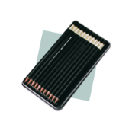

五个关键词：也是你的自我介绍内容素材
学习情况（简单带过）
01
学科特长情况（不是堆砌获奖材料，而是学习的过程和收获）
02
参与活动情况或特长、兴趣爱好等差异化信息（亮点）
03
报考目标学校及专业的理由（专业老师关心之处）
04
自我的生涯规划
05

Slide 33

特殊经历
特殊职位
特殊成绩
特殊思考
特殊爱好
五特法

Slide 34

自我介绍建议描述模型
我从两个方面介绍我自己，学习情况和课余生活两方面，第一个是学习情况》》》
兴趣，能力，规划介绍自己
注意讲事实、讲数据、差异化

Slide 35
学习成绩谈的原则：避劣就优
总的成绩能排在大概多少比例
选考已经取得的成绩
单科成绩能排在大概多少比例
单科已经取得的成绩
学科成绩的情况
竞赛的学习或取得的成绩，以及你大概的学习细节和收获。
总成绩的进步，总成绩原来多少，现在进步了，你的细节和收获。
单科成绩的进步，比如改进了学习方法，用归纳的方法，或受到老师的影响，然后推广到其他学科中。
其他的有关学习的思考、行动、坚持、取得的成绩，比如口语

Slide 36
课外谈什么
第一种是你的经历特别多，但相对突出的一点亮点
第二种思路：就谈1-2件事对我的影响
内容不局限可以包括：个人优势；到大学研学参观的经历、专业学习研究经历、服务工作（社会的、学校的、班级的、宿舍的、好朋友的）；体育特长（坚持的、成绩的、爱好的）；文艺特长；

Slide 37
谈谈规划
长期规划：根据大学的培养方向来设计
短期规划：大学期间读书、具体的学习想法

Slide 38
自我介绍的几个层级
03
价值观、使命愿景、具体行动设计。
02
言之有物，有故事，有关联
01
罗列，但都是概括自己特点的语言，没有讲证明

Slide 39
一段自我介绍：
我的学习成绩一致名列前茅，特别是生物成绩，钢琴是我的特长，曾代表学校参加比赛并获奖。我还参加了学校组织的竞赛，并荣获生物和化学奖项。业余生活中，我担任班干部，除此之外，我是学校合唱团的成员，并曾经代表学校参加合唱比赛和演出，获得过奖项，得到了师生的一致好评。
改一下：
老师我从课内和课外两个方面向您做自我介绍；
第一是课内方面，我首考418分，虽然不是很高，但于我而言，从入学时几乎是学校最后几名进校，到现在排到重点中学的前20%，这离不开家长老师的鼓励和自己每一天，每一堂课，每一分钟的持续努力，这个过程让我体会到努力带来的快乐。我喜欢生物，第一次考试就获得赋分100分，我曾参加生物竞赛的学习，虽然没有拿到奖项，但学习的过程让我初步了解了大学生物知识，开阔了视野，认识了更多热爱生物的优秀同学，我很享受大家一起讨论，思考，做实验的快乐。
第二是课外方面，我的爱好广泛，钢琴是我从小到大的玩伴，即使到了高中，仍然坚持弹琴，对我来说，弹琴不是负担而是一种放松和享受，我获得过钢琴九级证书，并曾代表学校参加比赛并获奖，除此之外，我在班级担任班长，积极参加合唱比赛，多次参加学校演出并获奖。

Slide 40
再加半分钟
第三我想谈谈未来规划：高中三年对生物的热爱让我经常思考未来，学习医学的想法自高一开始萌生，一次次与老师，同学的探讨让我对医生这个职业有了一定的认知，此次疫情中校友张文宏医生，一位位最美逆行者白衣天使奋战一线更让我坚定了做一名医生的想法，回顾自己18年的成长经历，如果用三个词形容自己的话，助人而乐、善于沟通、热爱生物，这正是一位优秀医生应该具备的品质，也正是我的毕生追求，如果贵校能够录取我，我定会努力学习，坚持初心，作良医，为中国，善报天下人。

Slide 41
结合自己的成长经历
01
如何让你的回答生动起来
结合身边人的成长经历
02
结合自己读过的书，名人名言，看过的新闻消息，思考过的内容
03

Slide 42

自我陈述（介绍）准备
自我陈述的类型：
1分钟陈述、3分钟陈述、三个词（成语）介绍自己
学会没有报姓名、学校的自我介绍
有条件的准备一个英文的介绍。

Slide 43

请几位同学自愿来做自我介绍
自我介绍的注意事项

Slide 44
请跟你的小伙伴做自我介绍
互相做一遍一分半钟自我介绍
请点评你对方的自我介绍内容和语言表达、言谈举止部分，说说通过自我介绍你给对方留下什么印象
换过来来一遍

Slide 45
请尝试三人做评委一人做自我介绍
轮流做一遍一分半钟自我介绍
30秒点评
请点评你对方的自我介绍内容和语言表达、言谈举止部分，说说通过自我介绍你给对方留下什么印象

Slide 46
半结构化面试
03

Slide 47
个人经历问题要点
提前准备
目的性强
描述有条理

Slide 48
个人经历类问题
请你做一个自我介绍？
你印象最深刻的一件事是什么？
你的偶像是谁？
你最失落的时候是什么时候，具体谈谈。
请介绍一下你的家乡(英文)
说一说你的人生规划；你认为什么是一个好的**？
你最喜欢的一本书是什么？
你在自我介绍中谈到你一直担任班长，做班长成功的准则是什么？
你身边发生的最具“正能量”的事情是什么？
如果你遇到你想考的专业的顶尖科学家，你会问他们什么问题?

Slide 49
STAR法则,即为Situation Task Action Result的缩写，具体含义是:
Situation: 事情是在什么情况下发生
Task: 你是如何明确你的任务的
Action: 针对这样的情况分析，你采用了什么行动方式
Result: 结果怎样，在这样的情况下你学习到了什么
简而言之，STAR法则，就是一种讲述自己故事的方式，或者说，是一个清晰、条理的作文模板。不管是什么，合理熟练运用此法则，可以轻松的对面试官描述事物的逻辑方式，表现出自己分析阐述问题的清晰性、条理性和逻辑性。

Slide 50
时政第一类题型：使用辩证思维的试题
2
你如何看待无现金社会
你如何看待网红带货
你如何看待地摊经济
请就线上教育谈谈你的看法
请谈谈你对电子书的看法
请谈谈你对文理不分科的看法
你如何看待大数据
你怎么看待共享单车

Slide 51
时政第二类题型：使用PRS的试题
关于医患关系紧张的事情你怎么看？
老人摔倒了你扶不扶？
现在青少年近视眼比例越来越高，你怎么看？
有些中学生家长帮助中学生购买专利论文等，你怎么看
关于食品安全越来越严重，你怎么看？
关于疫苗安全问题，你怎么看？
越来越多的中小学生沉迷于网络游戏，你有什么看法？

Slide 52
第三种类型：一提二分三跳
对小我融入大我，你怎么看？
有人说选择大于努力，你怎么看？
有人说奋斗是年轻人最该做的事情，你怎么看？
你认为什么是成功？
有的人过马路会看手机，温州开出了第一张罚单，你怎么看？
有人说道德是科技发展的绊脚石，你同意么？
浙江省有个政策说办事要做多跑一次，你同意么？

Slide 53
时政分析题-请判断用那种思维？
关于魏泽西事件你怎么看？
老人摔倒了扶不扶？
如何看待中小学生减负越减越重的问题？
中国新四大发明是什么？如何看待移动支付？
如何看待医患关系紧张这个事情
近期接连发生高铁霸座事件，你怎么看？
如何看待医患关系？
马云提出无现金社会，你如何看待无现金社会？
对目前的中美贸易战，有哪些见解和看法？
谈一谈对大数据的理解

Slide 54
时政分析题-请判断用那种思维？
AlphaGo在围棋上战胜人类，人类应该高兴还是担忧？
如何看待互联网+？
对共享单车的看法与改进措施？
重庆发生一起乘客抢司机方向盘导致多人坠河死亡事件，你们看？
据世界卫生组织统计，全球抑郁症患者已达3.5亿人，每年因抑郁症轻生的死亡人数高达百万。我国每年约有28万人自杀，诊断的的大部分诱因便是抑郁症，而抑郁症在我国的就医率却不足10%。针对这一种现象，你有什么看法？
很多参加自主招生或三位一体的学生，家长帮助资质造假，买论文，买专利，针对这样的现象你怎么看?

Slide 55
时政分析题-请判断用那种思维？
一项调查数据显示，我国青少年喜欢的20个经典动漫形象中只有1个来自中国。孩子们对白雪公主、丑小鸭等西方童话角色往往耳熟能详，对孟姜女、田螺姑娘等中国民间故事人物却知之甚少。可以说，中华民间故事在当代生活中已严重失落。针对这种现象你怎么看?
近年来，在各大高校出现了“代取快递、代拿外卖、代买东西、代写作业、代上课……”等现象，校园内的“跑男跑女”们用自己的跑腿服务换取一定报酬，这种现象被称为“跑腿经济”。对此，谈谈你的看法。
12岁小学生打赏网络主播，花掉环卫工母亲4万元积蓄, 去年底的一项调查数据显示，被调查未成年人互联网总体普及率高达98.1%。与之相伴的是，网络成瘾现象十分严峻。 对此，请谈谈你的看法。
食品安全问题这两年引起社会广泛关注，前段时期，知名水饺品牌又爆出检验出细菌超标，对此你有什么看法？

Slide 56
知识储备类题目
谈谈对你想报考专业的认知
生活中有哪些现象跟物理学/化学/生物有关系？
什么叫生态系统？
A4 纸的十种功能
请你说出橡皮有多少种作用
如果电能取之不尽，用之不竭，你的生活将有哪些改变？世界将有哪些改变？
怎样用一个普通奶茶吸管只插一次，就可将吸管插穿土豆？
100年后人类应怎样利用太空?

Slide 57
知识储备类题目
中国第一部字典是什么？
鲁迅是如何评价《史记》的？你如何评价这部作品的意义。
孔子老子打架了你帮谁？
四书五经都是哪几部著作？
唐宋八大家及其代表作。
古人对梅花情有独钟，你认为是为什么?
谈一谈对于“己所不欲勿施于人”理解？
你知道新闻联播现在的主持是谁吗？
86版西游记资金不足，技术跟不上却成为许多人的童年回忆，如今资金大量涌入，影视剧却愈来愈粗制滥造，你怎么看
请谈谈如何看待诗词大会这个节目成功的原因？

Slide 58
英语题
Could you introduce your city in English?
What are your greatest weakness?（Advantage）
What do you know about us?
Why do you want to study here?
Tell me about you

Slide 59
半结构化面试总结
每人只有那么10几分钟。
很多同学的得分跟他说的内容毫无关系。那么要思考仅靠状态行不行？
要吸引老师的注意力：语言的，体态的，条理的，内容的。
4-5个题目中，你可以有几个回答平平的题目，但是必须有2-3个在不同的方面有所凸显（出彩）。
面试没有绝对对的答案，但是有通过经验积累出来的经验。
对专业知识的了解也是必要的，但不建议大家现在过多耗费时间。

Slide 60
个别同学不够认真，虎头蛇尾
语言表达能力不足，导致逻辑思维无法体现
归纳能力不够，不能用简短语言表达观点
言谈举止部分同学小毛病过多
面试状态不充分
知识储备展示不足或不够
通过昨天面试总结的普遍性问题

Slide 61
大学、专业知识了解甚少
该出彩题目未出彩
今天的要求：
必须分点讲（强迫性）回答问题先说我有以下几点看法（一提二分三跳），第一，第二，第三。。
面试状态要好
自我介绍要脱稿
通过昨天面试总结的普遍性问题

Slide 62

04 无领导小组讨论

Slide 63
题目1：老虎吃人还是人吃老虎
北京动物园刚发生过老虎吃人的事，近日，宁波动物园又发生一起老虎吃人事件。
1对以上事件，你怎么看？
2对事件进行讨论，最后选出一名代表向我们汇报。

Slide 64
题目2：讨论一下对于人才的看法
1.对人才，你怎么看？
2对“人才”进行讨论，最后选出一名代表向我们汇报。

Slide 65
题目3：讨论一下对于垃圾分类的看法
1.对垃圾分类，你怎么看？
2对“垃圾分类”进行讨论，最后选出一名代表向我们汇报。

Slide 66
题目4：讨论以下看法
有人说世上本没有路走的人多了就成了路，也有人说要走适合自己的路，你怎么看？
对话题进行讨论，最后选出一名代表向我们汇报。

Slide 67
无领导小组面试特点
能测试出笔试和单一面试所不能检测出的能力或者素质；
能观察到考生之间的相互作用；
能依据考生的行为特征来对其进行更加全面、合理的评价；
能够涉及到考生的多种能力要素和个性特质；
能使考生在相对无意之中暴露自己各个方面的特点，因此预测真实团队中的行为有很高的效度；
能使考生有平等的发挥机会从而很快地表现出个体上的差异；
能节省时间。并且能对竞争考生的表现进行同时比较(横向对比)；
应用范围广，能应用于非技术领域、技术领域、管理领域和其他专业领域等。

Slide 68
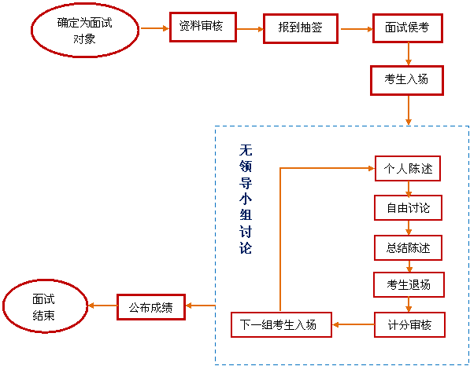
无领导小组讨论面试流程

Slide 69

无领导小组讨论面试的五个阶段
自我介绍
1
准备阶段
2
总结陈词阶段
5
个人陈述阶段
3
交叉讨论阶段
4

Slide 70
无领导小组讨论中的经典角色
01
02
03
破冰者
领导者
组织者
04
05
06
参与者
时间控制者
总结者

Slide 71
如何观察？如何评价?

Slide 72
无领导小组讨论面试测评要素
01
02
03
语言方面
非语言方面
个性特点
发言的主动性、组织协调能力、口头表达能力、辩论说服能力、论点的正确性；
面部表情、身体姿势、语调、语速、手势；
自信心、进取心、责任心、情绪稳定性、反应灵活性；

Slide 73
各阶段的观察要点
01
个人陈述阶段：口头表达能力、论点的正确性、语调、语速、手势、自信心等。
02
交叉讨论阶段：发言的主动性、组织协调能力、辩论说服能力、面部表情、身体姿势、语调、语速、手势、进取心、责任心、情绪稳定性、反应灵活性等。
03
总结陈词：发言的主动性、口头表达能力、进取心、反应灵活性等。

Slide 74
从评价要素—能力赋分
分析能力 ：观察要点能否充分利用各种信息，准确把握问题的实质。能否从多角度对问题进行符合逻辑且有深度的剖析，并在此基础上提出自己的观点。
领导能力 ：能否主动协调和争取持相同或相近观点的人，说服、整合其他观点，通过调动各方面的积极性，保证共识的达成。能否机智灵活地应对各种变化和意外情况。
应变能力 ：能否迅速找出自己与他人观点的差异，并能够对他人提出的质疑或反驳及时准确地给予回应，同时善于倾听并敏锐察觉他人论点或论据的漏洞，提出质疑。
自控能力 ：对待他人的态度是否积极友善，是否自信心强，情绪稳定，即使与多数人的观点不同也能举止得体，心态平和，沉着冷静，尊重他人。

Slide 75
无领导小组讨论的加分项
仔细聆听他人的想法或意见并给予反馈
及时对他人正确的想法或意见予以支持
适时提出自己的观点并设法得到成员的支持
对别人的方案提出富有创造性的改进意见
在混乱中力图向正确的方向引导讨论
必要时妥协以尽最大可能达成共识

Slide 76

无领导小组讨论的减分项
完全忽略别人的论述
不友好地打断别人
啰嗦
断然否定的语言表达
搬出教条以期压服别人
充当领导者不力
讨论中争得你死我活

Slide 77

分组讨论

Slide 78
金融危机下，大学生就业难问题越来越突出，成为民生热点问题。导致大学生就业难问题的原因很多，有学者归纳了十个方面的原因：
大学扩招过度，高校毕业生总量大，结构性矛盾突出。
高校本科毕业生缺乏社会经验是其走向工作岗位的最大障碍。
高校不重视教学实习环节，大学生实习流于个人化、形式化，缺乏制度化、规范化。
目前我国正处在经济结构调整的关键时期，一方面是部分高学历人才感觉无用武之地，同时许多地方和部分行业又反映技能型劳动者严重短缺。
大学生“骑驴找马”，频繁毁约，就业缺乏诚信。
就业政策在改变，社会环境也在改变，人的意识也要改变。面对这种转变，一些大学生观念更新较慢。
中国产业链处于低端水平，部分行业存在着产能过剩的问题，可能带来新的失业，特别是这些行业大多是劳动密集的或就业容量大的民营企业。
国际贸易摩擦和人民币面临升值压力，在相当长的一段时期内，都会对我国的就业形势产生较大影响。
当今用人单位存在“学历崇拜”的“人才高消费”现象。
大学生找不到合适的工作原因是信息不对称。
你认为哪三个最重要？请说明理由

Slide 79

无领导小组讨论总结

Slide 80


结论
你要掌握大学老师想什么？如何评价？
你要掌握面试的底层逻辑：你要培养自己的成长型思维，你要做到能控制语言，流畅是基本要求，内容上要有骨头有肉，年轻人确实要有理想信念。
以上的这几点，我想请你思考你如何把这些内容通过你的坐姿，手势，表达，讲的故事，说话的方式把它用合适的方式说出来。
用不着完美主义，把你最有优势的和提前可以准备的东西突出出来就行。
保持一个良好的心态：高考是雪中送炭，三一还是锦上添花，你要掌握好时间。
大家要有信心，瑞中的学生还是很棒的，不输给任何学校，不要觉得有些学校如何，我都教过。
最后希望你们考上适合你的大学和专业，能不能走三一，有的时候也是有利有弊。

